Slide 1
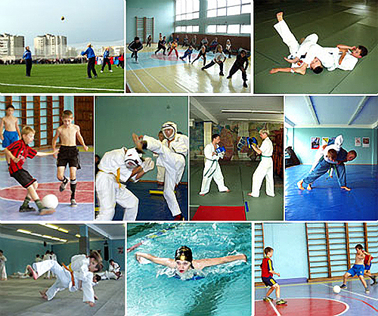
THE PROBLEM OF INCREASING INTEREST TO PHYSICAL EDUCATION AND SPORTS
Notes:
ПРОБЛЕМА ПОВЫШЕНИЯ ИНТЕРЕСА К ЗАНЯТИЯМ ФИЗИЧЕСКОЙ КУЛЬТУРОЙ И СПОРТОМ

Slide 2
Increased diseases
Full physical development and health of the child is the basis of personality formation.
The social environment and real practice indicate a deterioration in the health of the population of our country. Diseases have become especially widespread among school students. According to research by experts, 75% of adult diseases are planted in childhood. If twenty-five years ago 20-25% of weakened children were born, now the number of "physiologically immature" newborns has tripled.
Notes:
Полноценное физическое развитие и здоровье ребенка — это основа формирования личности.
Социальная среда и реальная практика свидетельствуют об ухудшении здоровья населения нашей страны. Болезни стали особенно широко распростра­няться среди школьников. Согласно исследованиям специалистов, 75 % болезней взрослых заложены в детстве. Если двадцать пять лет назад рождалось 20-25 % ослабленных детей, то сейчас число "фи­зиологически незрелых" новорожденных утроилось.

Slide 3
Every 4th child of preschool age suffers more than 4 times during the year. Only 10% of children come to school absolutely healthy. Among lagging children, 85-90% lag behind not due to laziness or underdevelopment, but due to poor health. According to statistics, every 4th sick list is given for the care of a sick child.
Notes:
Каж­дый 4-й ребенок дошкольного возраста болеет в те­чение года более 4-х раз. Толь­ко 10 % детей приходят в школу абсолютно здоровыми. Среди отстающих детей 85-90 % отстают не из-за лени или недоразвитости, а вследствие плохого состояния здоровья. По статистике, каждый 4-й больничный лист вы­дается по уходу за больным ребенком.

Slide 4
Hypodynamia [ˌhaɪpə(ʊ)daɪˈneɪmɪə]
What are the reasons for the increased deseases?
Today the word "hypodynamia" became fashionable. Many understand it simply — as a lack of the movement. But it isn't absolutely right.
Hypodynamia — violation of functions of an organism (blood circulations, breath, digestion) at restriction of physical activity.
Researches demonstrate that modern children in the majority have "motive deficiency", that is the quantity of the movements made by them during the day below age norm.
Notes:
В чем же причины повышенной заболеваемости?
Сегодня модным стало слово «гиподинамия». Многие понимают его упрощенно — как недостаток движения. Но это не совсем верно.
Гиподинамия — нарушение функций организма (ОДА, кровообращения, дыхания, пищеварения) при ограничении двигательной активности.
Исследования свидетельствуют о том, что современные дети в большинстве своем испытывают «двигательный дефицит», то есть количество движений, производимых ими в течение дня, ниже возрастной нормы.

Slide 5
At school and at home, children spend most of their time in a static position (at the table, at the TV, at the computer). This increases the static load on certain muscle groups and causes them to tire. The strength and performance of skeletal muscles are reduced, which entails a violation of posture, curvature of the spine, flatulence, delayed age-related development of speed, agility, coordination of movement, endurance, flexibility and strength, that is, exacerbates the adverse effect of hypokinesia.
Hypokinesia, causing the development of metabolic disorders and excessive fat deposition, contributes to the disease of children with obesity. So, according to the data of most studies, 30-40% of our children have excess weight. Such children are more likely to be registered injuries, 3-5 times higher incidence of viral infections.
Notes:
В школе и дома дети большую часть времени проводят в статичном положении (за столом, у телевизора, за компьютером). Это увеличивает статичную нагрузку на определенные группы мышц и вызывает их утомление. Снижаются сила и работоспособность скелетной мускулатуры, что влечет за собой нарушение осанки, искривление позвоночника, плоскостопие, задержку возрастного развития быстроты, ловкости, координации движения, выносливости, гибкости и силы, то есть усугубляет неблагоприятное влияние гипокинезии.
Гипокинезия, вызывая развитие обменных нарушений и избыточное отложение жира, способствует заболеванию детей ожирением. Так, по данным
большинства исследований, 30-40 %
наших детей имеют избыточный
вес. У таких детей чаще регистрируются
травмы, в 3-5 раз выше заболеваемость
ОРВИ.

Slide 6
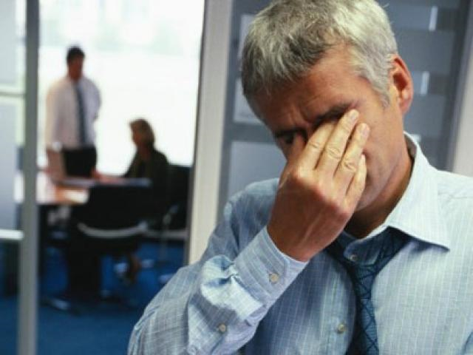
Стрессы
Таким образом, интенсивность физического развития детей, их здоровье зависит от двигательной активности.
В последние десятилетия все большее внимание ученых привлекает проблема детских стрессов, которые влекут за собой различные нервные расстройства и повышенную заболеваемость.
Детские стрессы — это следствие дефицита положительных эмоций у ребенка и отрицательной психологической обстановки в семье, излишнего шума и нервозности в школьных учреждениях (из-за большой умственной нагрузки).
Таким образом, детские стрессы нарушают нормальное течение физиологических процессов, что неизбежно ведет к ухудшению здоровья ребенка

Slide 7
Stresses
So, the intensity of physical
development of children, their
health depends on motor activity.
In recent decades, the problem
of childhood stress, which entails various nervous disorders and increased morbidity, has attracted increasing attention of scientists.
Childhood stresses are the consequence of a shortage of positive emotions in the child and a negative psychological situation in the family, excessive noise and nervousness in school institutions (due to a large mental activity).
Thus, childhood stresses disrupt the normal course of physiological processes, which worsen child’s health.
Notes:
Таким образом, интенсивность физического развития детей, их здоровье зависит от двигательной активности.
В последние десятилетия все большее внимание ученых привлекает проблема детских стрессов, которые влекут за собой различные нервные расстройства и повышенную заболеваемость.
Детские стрессы — это следствие дефицита положительных эмоций у ребенка и отрицательной психологической обстановки в семье, излишнего шума и нервозности в школьных учреждениях (из-за большой умственной нагрузки).
Таким образом, детские стрессы нарушают нормальное течение физиологических процессов, что неизбежно ведет к ухудшению здоровья ребенка

Slide 8
Problems of the generally accepted system of physical education
does not take into account the specific conditions of all educational institutions;
does not provide for a differentiated approach to children according to their individual abilities and health;
realises children's need to movement not enough.
Poor medical control over the health and physical development of children (due to the lack of doctors and medical personnel) also does not ensure the proper level of physical education.
Notes:
Проблемы общепринятой системы физического воспитания
не учитывает конкретных условий всех учебных учреждений
• не предусматривает дифференцированного подхода к детям в соответствии с их индивидуальными способностями и здоровьем;
• недостаточно реализует потребности детей в движении
Слабый медицинский контроль за состоянием здоровья и физического развития детей (из-за нехватки врачей и среднего медицинского персонала) также не обеспечивает должного уровня системы физического воспитания.

Slide 9
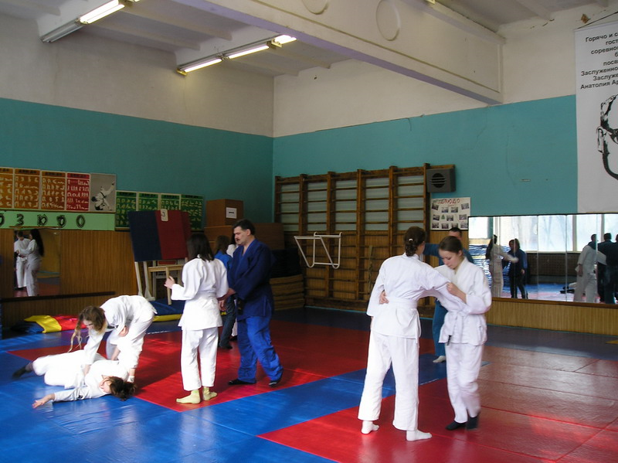
1 Goals, teacher's physical education and sports goals 1 体育教师活动的目标
Notes:
1 Цели, задачи деятельности учителя по физической культуре и спорту

Slide 10
Goals, tasks of the teacher in physical culture and sports 体育教师活动的目标和目的
Goal: 1.Promoting comprehensive personal development; 2. Education of an actively developed personality. Tasks: The protection and promotion of children's health; 2. Formation of vital propulsion 3. the skills and skills of the child in accordance with his individual characteristics, the development of physical qualities;
目标： 1. 促进个人的全面发展; 2. 培养积极发展的人格。 任务： 1. 保护和促进儿童健康; 2. 形成重要的运动 3.孩子的技能和技巧根据自己的个人特点，培养身体素质;
Notes:
Цели:
1. содействие всестороннему развитию личности;
2. воспитание активно развитой личности.
• Задачи:
1. охрана и укрепление здоровья детей;
2. формирование жизненно необходимых двигательных
3. умений и навыков ребенка в соответствии с его индивидуальными особенностями, развитие физических качеств;

Slide 11
任务： 4. 培养独立锻炼的需要和能力，有意识地将其用于娱乐、锻炼和促进健康; 5. 获得必要的体育和体育知识; 6. 促进道德和奴利素质的培养，发展心理过程和人格属性。 Tasks:
4. Education of the need and ability to exercise independently, consciously apply them for recreational, training and health promotion;
5. Acquiring the necessary knowledge in the field of physical education and sports;
6. Promoting the education of moral and strong-willed qualities, the development of mental processes and personality properties.

Slide 12
Implementation of a humanistic approach in physical education and sports
Goal: Promoting comprehensive personal development; 2. Education of an actively developed personality. Tasks: The protection and promotion of children's health; 2. Formation of vital propulsion 3. the skills and skills of the child in accordance with
his individual characteristics,
the development of physical
qualities;
Notes:
Реализация гуманистического подхода при занятиях физиче
1. содействие всестороннему развитию личности;
2. воспитание активно развитой личности.
• Задачи:
1. охрана и укрепление здоровья детей;
2. формирование жизненно необходимых двигательных
3. умений и навыков ребенка в соответствии с его индивидуальными особенностями, развитие физических качеств;
ской культурой и спортом

Slide 13
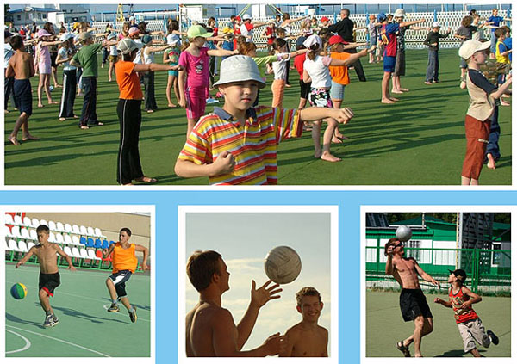
2 Implementation of a humanistic approach in physical education and sports 在体育运动中实施人文主义方法
Notes:
2 Реализация гуманистического подхода при занятиях физической культурой и спортом

Slide 14
2.1 Psychological aspect of satisfaction in physical education classes
• The many satisfaction experienced in the lessons leads to satisfaction. Satisfaction characterizes the power of an emotional attitude of a person to the occupation. The more attractive sides a person sees in his activity, the more profound, stable, positive is his attitude to it. Conversely, the more aspects of the activity do not attract or irritate the subject, the whiter the deeper his negative attitude towards it.
在课堂上反复体验的满足感会导致满意度。 满意度是一个人对职业情感态度的力量的特征。 一个人在活动中看到的有吸引力的一面越多，他对它的态度就越深刻、更稳定、更积极。相反，活动中更多的方面没有吸引或激怒主题，他对主题的消极态度就越深
Notes:
2.1 Психологический аспект удовлетворенности на уроках физкультуры
Многократно испытываемое на уроках удовлетворение приводит к возникновению удовлетворенности.
Удовлетворенность характеризует силу эмоционального отношения человека к роду занятий.
Чем больше привлекательных сторон видит человек в своей деятельности, тем более глубоким, устойчивым, положительным является его отношение к ней. И, наоборот, чем больше аспектов в деятельности не привлекает или раздражает субъект, тем белее глубоко его отрицательное отношение к ней

Slide 15
2.2 Motivation of exercise 体育运动的动机
• Studying the motives of exercise and sports is one of the most difficult and specific aspects of studying the problem. It has been established that the basis of the motives of physical and sports activities are both the needs and objective living conditions, and the internal position of the individual. Physical activity of children is mainly due to emotional experiences of attractiveness of physical and sports activities and the pleasure they are given.
研究运动和运动的动机是研究这个问题最困难和最具体的方面之一。 已经确定，体育和体育活动动机的基础既是个人的需要和客观生活条件，也是个人的内部地位。 儿童的体育活动主要是由于对体育和体育活动的吸引力的情感体验，以及他们得到的快乐。
Notes:
Изучение мотивов занятий физическими упражнениями и спор­том является одной из наиболее трудных и специфических сторон изучения проблемы.
Установлено, что в основе возникнове­ния мотивов физкультурно-спортивных занятий лежат как потреб­ности и объективные условия жизни, так и внутренняя позиция са­мой личности.
Физкультурная активность детей обусловлена, в ос­новном, эмоциональными переживаниями привлекательности физкультурно-спортивных занятий и доставляемых им удовольствие.

Slide 16
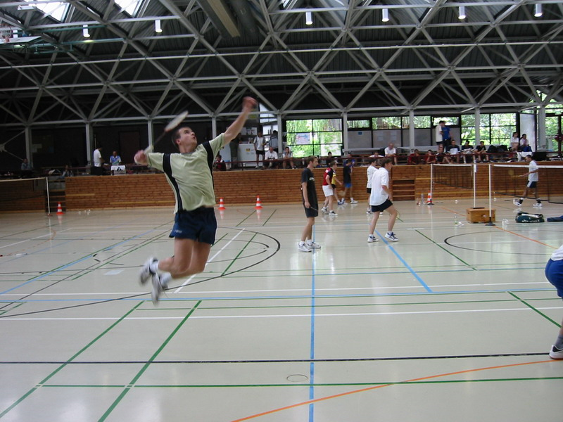
2.2 Мотивация физкультурно-спортивных занятий
• It is no coincidence that schoolchildren, as the motives of such classes in the first place call the enjoyment of the process of physical activity
显然，学生把从体育活动过程中获得快乐作为这些课程的动机，这并非偶然。
Notes:
Не слу­чайно, видимо, школьники в качестве мотивов таких занятий на первом месте называют получение удовольствия от самого процес­са физкультурной активности

Slide 17
2.3 Forms and methods of work in physical culture and sports
Using the game method to increase motor activity and achieve satisfaction with physical activities and sports. One of the main functions of the game - pedagogical, is one of the main means and methods of education.

Slide 18
Game method
• The concept of the game method in the field of education reflects the methodical features of the game. In this case, the game method is not necessarily associated with any common games, such as football, basketball or elementary mobile games. In principle, it can be applied on the basis of any exercise, provided that they lend themselves to the organization in accordance with the features of this method. In the game almost always there are different ways of winning, allowed by the rules of the game.
Notes:
Понятие игрового метода в сфере воспитания отражает методические особенности игры. При этом игровой метод необязательно связан с какими-либо общепринятыми играми, например, футболом, баскетболом или элементарными подвижными играми.
В принципе он может быть применен на основе любых физических упражнений при условии, что они поддаются организации в соответствии с особенностями этого метода.
В игре почти всегда существуют различные пути выигрыша, допускаемые правилами игры.

Slide 19
Игровой метод
•Players are given space for creative solving of motor problems, a sudden change in the situation during the game obliges to solve these problems in the shortest possible time and with full mobilization of motor abilities. Most games recreate quite complex and vividly emotionally colored interhuman relations such as cooperation, mutual assistance, mutual assistance, as well as the type of rivalry, confrontation, when faced opposite aspirations.
Notes:
Играющим предоставляется простор для творческого решения двигательных задач, внезапное изменение ситуации по ходу игры обязывает решать эти задачи в кратчайшие сроки и с полной мобилизацией двигательных способностей.
В большинстве игр воссоздаются довольно сложные и ярко эмоционально окрашенные межчеловеческие отношения типа сотрудничества, взаимопомощи, взаимовыручки, а также типа соперничества, противоборства, когда сталкиваются противоположно направленные стремления.

Slide 20
Game method
• The game method causes a deep emotional response and allows to satisfy to the full extent the motor need of those involved. It helps to create a positive emotional background in the classroom and create a sense of satisfaction, which in turn creates a positive attitude of children to exercise.

Slide 21
Competitive method
The competitive method has the same ability to create a positive emotional background and a positive attitude to exercise in the same way as the game method. The competitive method in the process of physical education is used both in relatively elementary forms and in the expanded form. In the first case, it is referred to as a subordinate element of the general organization of the class, in the second - about the independent relative form of the organization of classes.

Slide 22
Competitive method
The main defining feature of the competitive method is the juxtaposition of forces in the conditions of orderly rivalry, struggle for the championship or perhaps high achievement. The competition factor, as well as the conditions of organization and conduct create a special emotional and physiological background, which increases the impact of exercise and can contribute to the maximum manifestation of the functional capabilities of the body. The competitive method is also characterized by the existence of rules of competition, which helps to avoid negative emotions when summing up.

Slide 23
Competitive method
The competitive method is also characterized by the existence of rules of competition, which helps to avoid negative emotions when summing up. Due to the above-mentioned features, the competitive method contributes to the manifestation of positive emotions and allows to fully realize the motor needs of the participants, which creates satisfaction with these activities.

